Slide 1


«Вопросы государственной регистрации казачьих обществ и контроля за их деятельностью.
Регистрация уставов и электронные сервисы»
Микова Мария Александровна
ведущий специалист отдела по делам
некоммерческих организаций

Slide 2
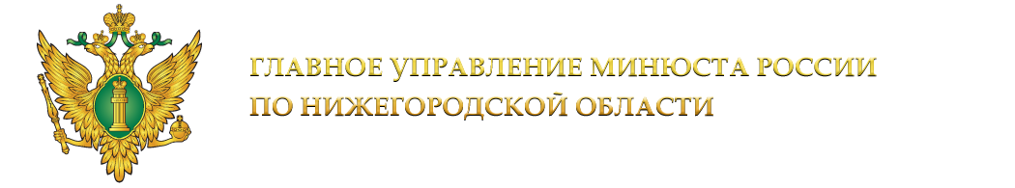
Нормативно-правовая база в сфере создания и деятельности казачьих обществ
Конституция Российской Федерации
Гражданский кодекс Российской Федерации
Федеральный закон от 05.12.2005 № 154-ФЗ «О государственной службе российского казачества»
Федеральный закон от 12.01.1996 № 7-ФЗ «О некоммерческих организациях»
Указы и распоряжения Президента Российской Федерации
Постановления Правительства Российской Федерации
Акты федеральных органов исполнительной власти (Минюста России, Федерального агентства по делам национальностей)
Notes:
Полномочия

Slide 3
ПРИВЕДЕНИЕ УСТАВОВ КАЗАЧЬИХ ОБЩЕСТВ В СООТВЕТСТВИЕ С НОРМАМИ ЗАКОНОДАТЕЛЬСТВА
Федеральным законом от 02.08.2019 № 281-ФЗ внесены изменения в статьи 2 и 5 Федерального закона «О государственной службе российского казачества»
ЧТО НОВОГО?
Порядок согласования уставов казачьих обществ и порядок утверждения уставов казачьих обществ определяются Президентом Российской Федерации. (дополнена ст. 2 154-ФЗ)
Указ Президента РФ от 28.08.2019 № 404 «О внесении изменений в Указ Президента Российской Федерации от 15 июня 1992 г. N 632 «О мерах по реализации Закона Российской Федерации «О реабилитации репрессированных народов» в отношении казачества»: определил порядок согласования и утверждения уставов
Приказ ФАДН России от 06.04.2020 № 45 «Об утверждении Типового положения о согласовании и утверждении уставов казачьих обществ»: утвердил типовое положение, конкретизирующее порядок согласования и утверждения уставов казачьих обществ
Письмо ФАДН России от 11.09.2020: разработаны рекомендации по применению Типового положения о согласовании и утверждении уставов казачьих обществ
Указ Губернатора Пермского края от 27.09.2021 № 117 «Об утверждении Порядка согласования и утверждения уставов казачьих обществ, создаваемых (действующих) на территории Пермского края»: определил порядок согласования и утверждения уставов казачьих обществ, создаваемых (действующих) на территории Пермского края
Notes:
Полномочия

Slide 4
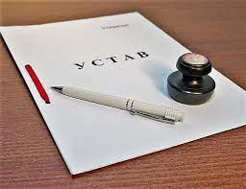
Советом при Президенте Российской Федерации по делам казачества одобрены типовые уставы казачьих обществ, которые рекомендуется использовать при подготовке документов для государственной регистрации создания или внесения изменений в учредительные документы казачьих обществ в целях единообразного оформления их уставов.
Типовые уставы размещены на сайте Управления Минюста России по Пермскому краю: https://to59.minjust.gov.ru/ru/pages/kazachi-obshestva/
Их можно получить на личном приеме граждан в Управлении
Notes:
Полномочия

Slide 5

Уставы действующих казачьих обществ подлежат приведению в соответствие с новыми положениями Федерального закона «О государственной службе российского казачества» в течение 2 лет – до 13.08.2021 г.
Уставы действующих казачьих обществ до приведения их в соответствие с нормами Федерального закона «О государственной службе российского казачества» действуют в части, не противоречащей указанным нормам.
Notes:
Полномочия

Slide 6
Представление устава на государственную регистрацию
Утверждение устава высшим органом управления казачьего общества (Круг, общее собрание и т.д.)
Утверждение устава казачьего общества оформляется правовым актом должностного лица, В случае принятия решения об отказе в утверждении устава основания указываются в уведомлении на имя атамана
14 дней
Согласование с атаманом районного либо окружного казачьего общества если районное либо окружное казачье общество осуществляет деятельность на территории субъекта РФ, на которой создаются (действуют) казачьи общества
30
дней
14 дней
Утверждение главами городских, сельских поселений, муниципальных, городских округов, внутригородских районов, внутригородских муниципальных образований городов федерального значения
Атаман иного казачьего общества готовит письмо о согласовании устава либо об отказе в согласовании
5 дней
Notes:
Полномочия

Slide 7
Для государственной регистрации устава казачьего общества необходимо подготовить пакет документов и подать его в Управление:
Заявления о государственной регистрации изменений, внесенных в учредительный документ юридического лица, и (или) о внесении изменений в сведения о юридическом лице, содержащиеся в Едином государственном реестре юридических лиц (форма № Р13014);
Устав казачьего общества, согласованный и утвержденный в установленном порядке;
Выписка из протокола (или протокол) высшего органа управления (круга или общего собрания);
Документ об уплате государственной пошлины (800 руб.)
В течение 13 рабочих дней Управлением будет принято решение
РЕЗУЛЬТАТ: Получение согласованного и утвержденного устава, прошедшего государственную регистрацию в территориальном управлении Минюста России и листа записи Единого государственного реестра юридических лиц к нему
Notes:
Полномочия

Slide 8
ЧТО НОВОГО?
2. Атаман хуторского, станичного, городского, районного (юртового) или окружного (отдельского) казачьего общества избирается высшим органом управления казачьего общества сроком на пять лет. Порядок утверждения атаманов хуторских, станичных, городских, районных (юртовых), окружных (отдельских) казачьих обществ, создаваемых (формируемых) либо действующих в пределах территории, на которой осуществляет свою деятельность иное казачье общество, определяется уполномоченным Правительством Российской Федерации федеральным органом исполнительной власти по взаимодействию с казачьими обществами (дополнена ст. 5 154-ФЗ)
Приказ ФАДН России от 31.01.2020 № 9 «Об утверждении Порядка утверждения атаманов хуторских, станичных, городских, районных (юртовых), окружных (отдельских) казачьих обществ, создаваемых (формируемых) либо действующих в пределах территории, на которой осуществляет свою деятельность иное казачье общество» определил порядок согласования атаманов казачьих обществ
Notes:
Полномочия

Slide 9
Должность | Кем утверждается
Атаман окружного (отдельского) общества | Атаман войскового общества
Атаман районного (юртового) общества | Атаман окружного (отдельского) общества
Атаман хуторского, станичного, городского общества | Атаман районного (юртового) общества*
*В случае, если на территории, в пределах которой создается (формируется) либо действует хуторское, станичное, городское казачье общество, отсутствует районное (юртовое) казачье общество, утверждение атаманов таких хуторского, станичного, городского казачьих обществ осуществляется атаманом вышестоящего окружного (отдельского) казачьего общества.
Notes:
Полномочия

Slide 10
Атаман казачьего общества утверждается атаманом вышестоящего общества – соответствующего районного, окружного либо войскового казачьего общества, осуществляющего деятельность в пределах территории, на которой создается (формируется) либо действует казачье общество.
Казачье общество принимает на заседании высшего органа управления казачьего общества решение об избрании атамана
Представление документов о смене атамана на государственную регистрацию в уполномоченный орган
14 дней
В вышестоящее казачье общество направляется представление об утверждении избранного атамана
Решение об утверждении либо об отказе в утверждении атамана нижестоящего казачьего общества оформляется приказом атамана вышестоящего казачьего общества.
30 дней
Notes:
Полномочия

Slide 11
КОНТРОЛЬ ЗА ДЕЯТЕЛЬНОСТЬЮ КАЗАЧЬИХ ОБЩЕСТВ
Приказ Минюста России от 03.03.2014 № 26:
Минюст России и его территориальные управления осуществляют контроль за соответствием деятельности некоммерческих организаций целям, предусмотренным их учредительными документами, и законодательству Российской Федерации.
КОНТРОЛЬ
ПРОВЕРКИ ОТЧЕТНОСТЬ
Плановые и внеплановые прием и анализ отчетов
Постановлением Правительства РФ от 10.03.2022 № 336
в 2022 г. Управлением не проводятся проверки
и не применяются меры реагирования
Notes:
Полномочия

Slide 12
Для государственной регистрации казачьего общества необходимо подготовить пакет документов и подать его в Управление:
Заявление о государственной регистрации юридического лица при создании (форма № ОН 001);
Устав казачьего общества, согласованный и утвержденный в установленном порядке;
Выписка из протокола (или протокол) высшего органа управления (круга или общего собрания);
Документ об уплате государственной пошлины (800 руб.)
В течение 13 рабочих дней Управлением будет принято решение
РЕЗУЛЬТАТ: Получение согласованного и утвержденного устава, прошедшего государственную регистрацию в территориальном управлении Минюста России и листа записи Единого государственного реестра юридических лиц к нему
ПРЕДСТАВЛЕНИЕ ЕЖЕГОДНОЙ ОТЧЕТНОСТИ КАЗАЧЬИХ ОБЩЕСТВ
КАЗАЧЬИ ОБЩЕСТВА
ВНЕСЕННЫЕ В ГРКО
НЕ ВНЕСЕННЫЕ В ГРКО
ОТЧЕТ ПО ФОРМЕ ГРКО 03
ОТЧЕТ О ПРОДОЛЖЕНИИ ДЕЯТЕЛЬНОСТИ (ЛИБО ФОРМЫ ОН 001,ОН002)
ОТЧЕТ О ПРОДОЛЖЕНИИ ДЕЯТЕЛЬНОСТИ
(ЛИБО ФОРМЫ
ОН 001,ОН002)
Отчетность представляется в Управление ежегодно не позднее 15 апреля года, следующего за отчетным
Notes:
Полномочия

Slide 13
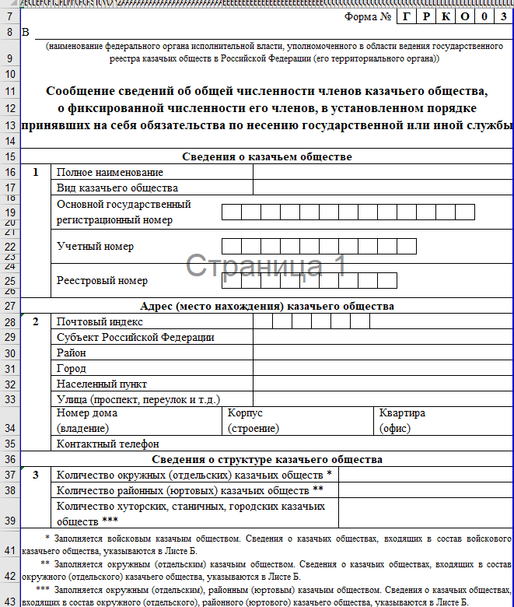
СТР. 1 – ЗАПОЛНЯЕМ РЕКВИЗИТЫ ОБЩЕСТВА
ст. 6 Федерального закона «О государственной службе российского казачества»: Казачье общество, внесенное в государственный реестр казачьих обществ в Российской Федерации, ежегодно представляет в Минюст России или его территориальные органы сведения об общей численности членов казачьего общества, о фиксированной численности его членов, в установленном порядке принявших на себя обязательства по несению государственной или иной службы, по форме и в сроки, которые определяются органом, уполномоченным в области ведения реестра. Хуторское, станичное, городское казачье общество вместе с указанными сведениями представляет также список членов казачьего общества, в установленном порядке принявших на себя обязательства по несению государственной или иной службы.
Notes:
Полномочия

Slide 14
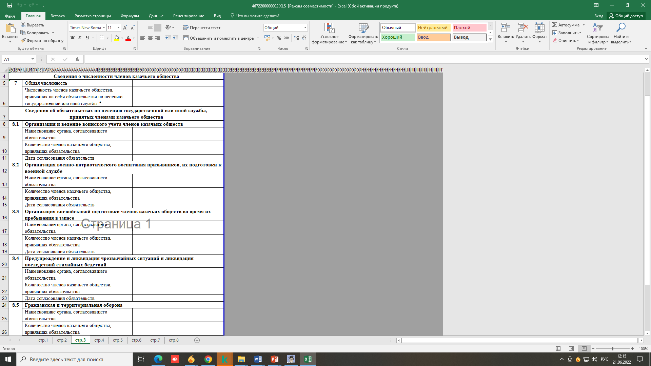
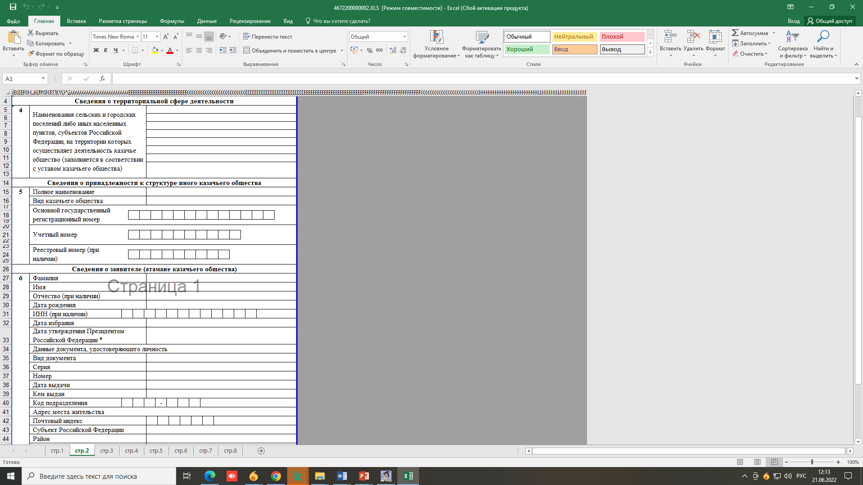
СТР. 3 – СООБЩАЕМ ЧИСЛЕННОСТЬ ОБЩЕСТВА И СКОЛЬКО ИЗ НИХ КАКИЕ ОБЯЗАТЕЛЬСТВА ПРИНЯЛИ СООТВЕТСТВННО
СТР. 2 – ЗАПОЛНЯЕМ СВЕДЕНИЯ О ТЕРРИТОРИИ
(ПО УСТАВУ), ВХОЖДЕНИИ В ИНОЕ ОБЩЕСТВО
И ОБ АТАМАНЕ
Notes:
Полномочия

Slide 15
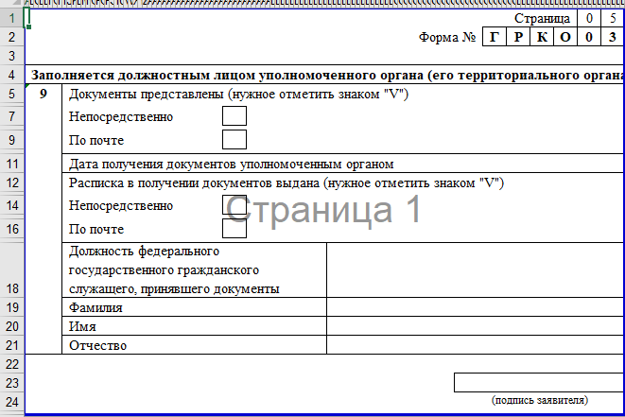

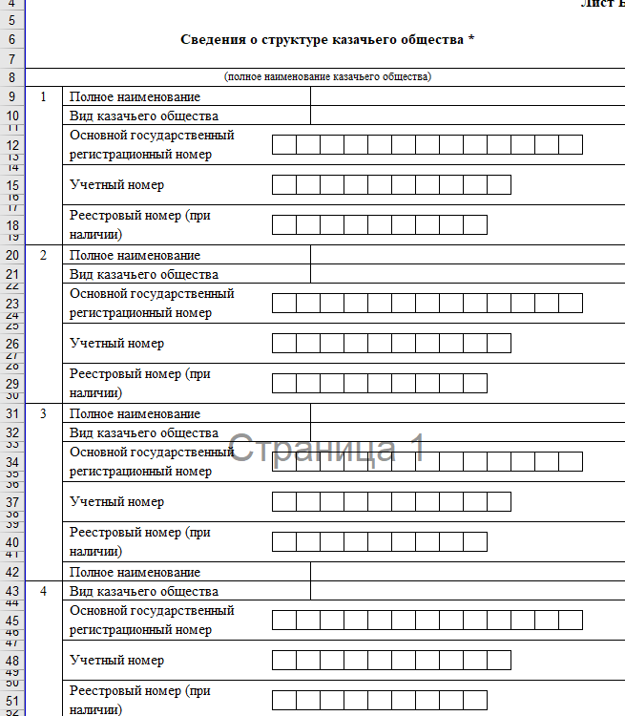
СТР. 4 – НЕ ЗАПОЛНЯЕМ
СТР. 5 – ЗАПОЛНЯЕМ СВЕДЕНИЯ
О КАЖДОМ ЧЛЕНЕ ОБЩЕСТВА
СТР. 6 – ЗАПОЛНЯЕМ НА ТЕ ОБЩЕСТВА, КОТОРЫЕ ВХОДЯТ В ОБЩЕСТВО, В ОТНОШЕНИИ КОТОРОГО ЗАПОЛНЯЕМ ОТЧЕТ
Notes:
Полномочия

Slide 16

КАЗАЧЬИ ОБЩЕСТВА, НЕ ВХОДЯЩИЕ В ГРКО, ПРЕДСТАВЛЯЮТ:
Заявление о продолжении деятельности представляют те общества, у которых размер доходов в истекшем году не превысил 3 000 000 рублей, и не получавшие денежных средств и иного имущества от иностранных источников;
Если указанные условия не соблюдены, то представляется:
• отчёт о деятельности и персональном составе руководящих органов по форме ОН0001;
• отчёт о целях денежных расходов и использования иного имущества, в том числе полученных из-за рубежа по форме ОН0002
Минюст России утвердил формы отчетности для некоммерческих организаций
В соответствии с приказом Минюста России
от 30.09.2021 № 185 формы
отчетности вступили в силу 01 марта 2022 года
Notes:
Полномочия

Slide 17
СООБЩЕНИЕ О ПРОДОЛЖЕНИИ ДЕЯТЕЛЬНОСТИ
1. Наименование территориального органа;
2. Наименование НКО
и иные сведения –
в соответствии
с данными Информационного портала;
3. Обязательно указывать отчетный год
в пункте 2.
Notes:
Полномочия

Slide 18
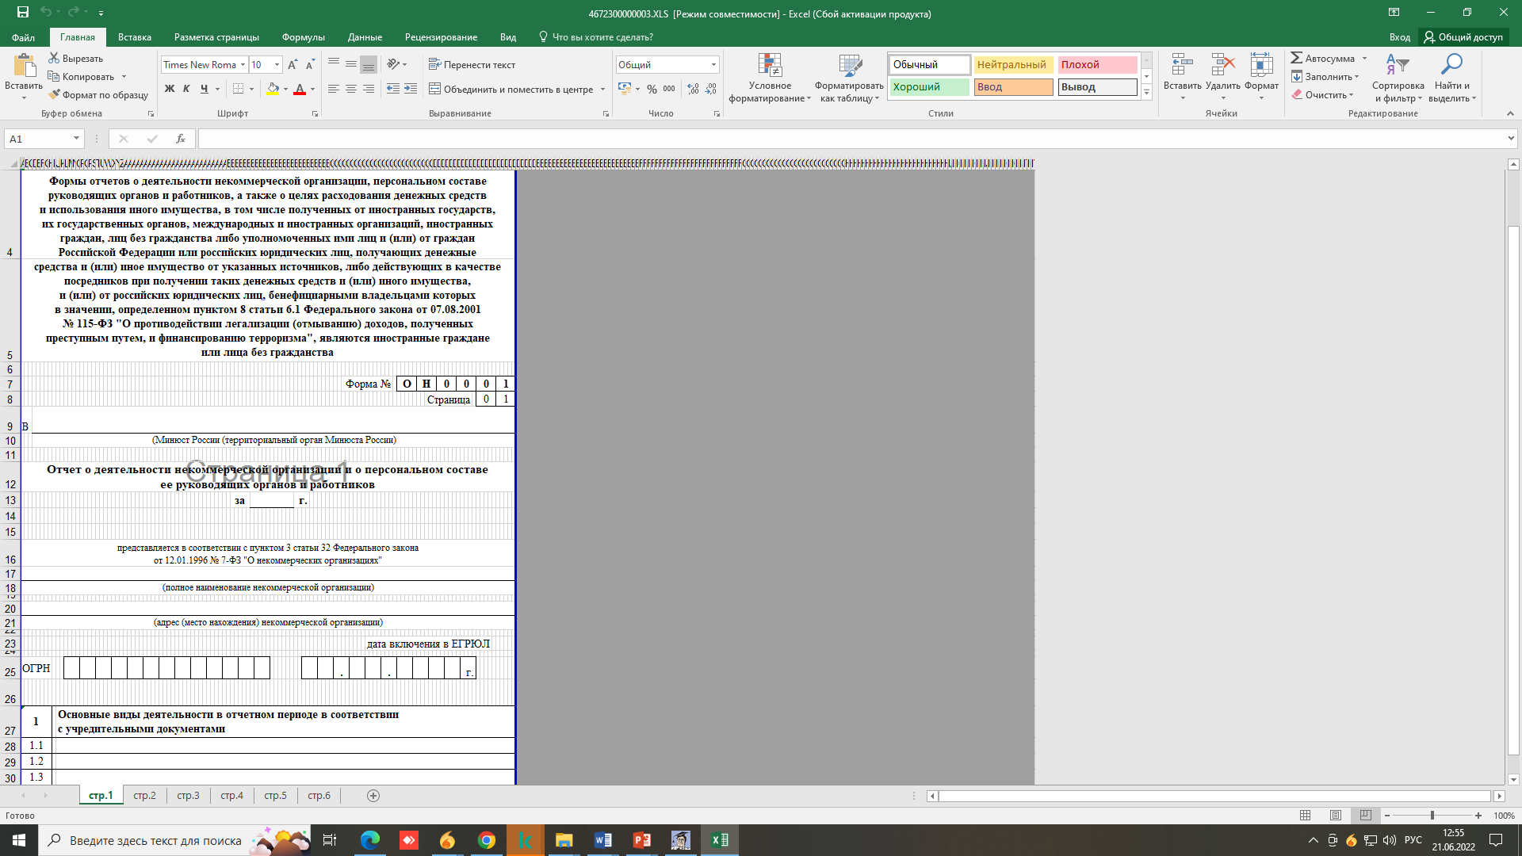
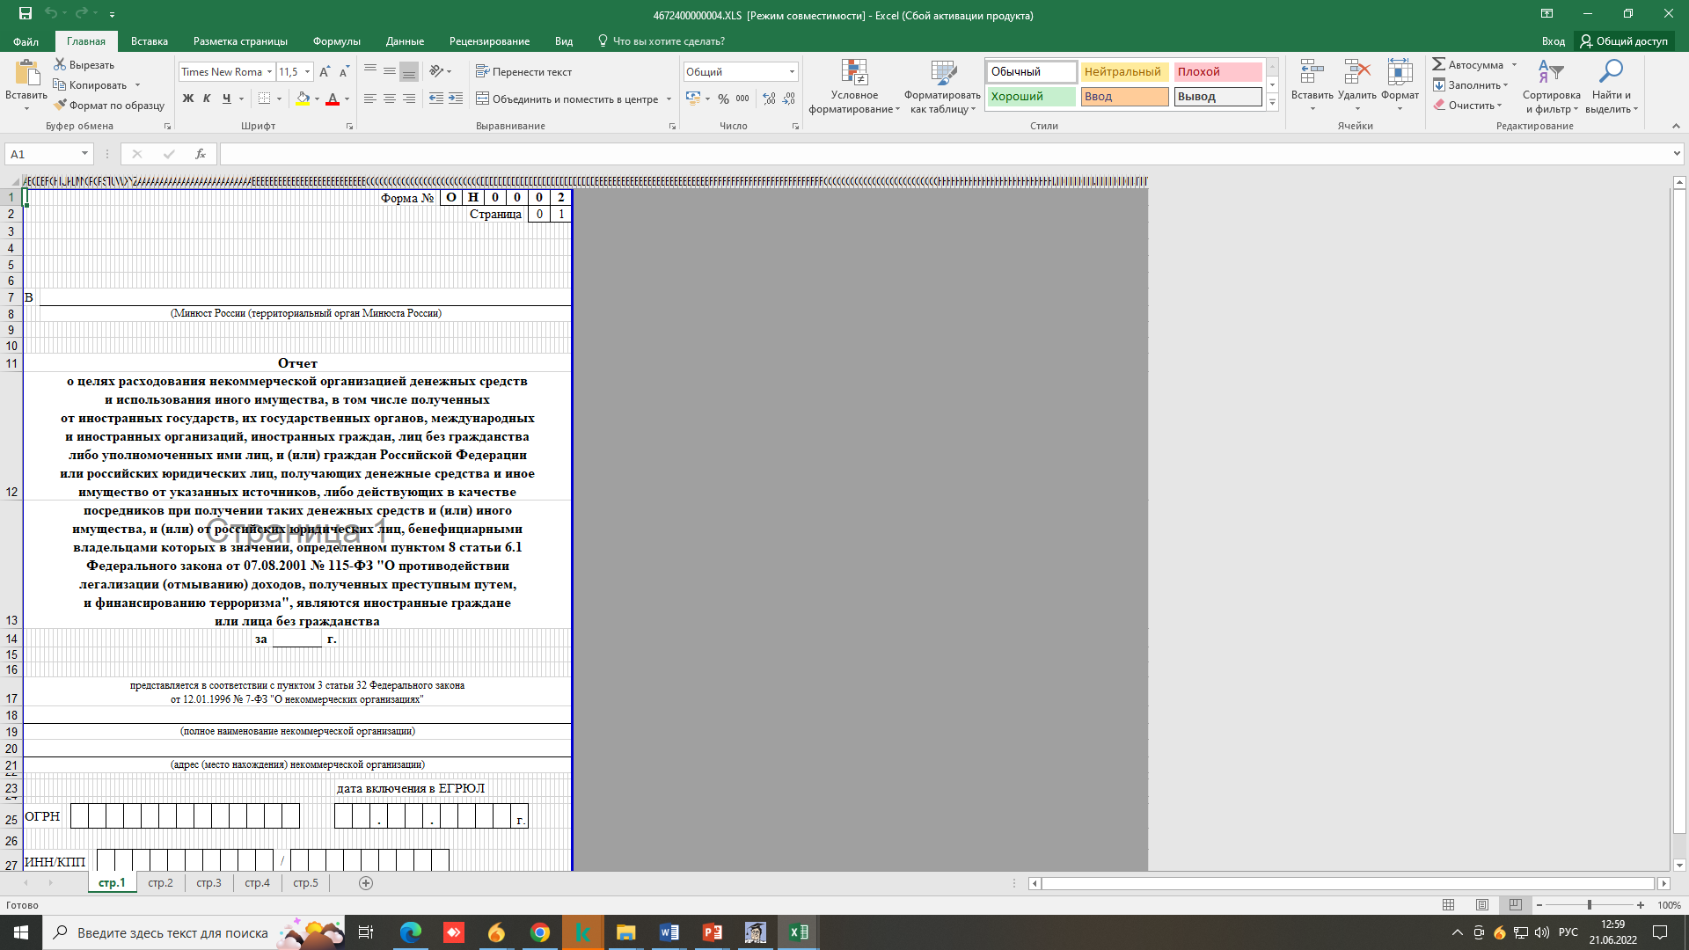
ОТЧЕТНОСТЬ НКО ПО ФОРМАМ ОН 001 И ОН 002
Сообщаем:
• О деятельности организации
и её персональном составе
(руководящих органов и работников),
о целях расходования денежных средств
и иного имущества
О целях денежных расходов и
использования иного имущества, в том числе
поступивших из-за рубежа
Об объёме средств, полученных из-за рубежа
Notes:
Полномочия

Slide 19
Некоммерческие организации, в т.ч. казачьи общества, также несут обязанность некоммерческих организаций по ежегодному размещению в информационно-телекоммуникационной сети «Интернет», в том числе на Информационном портале Минюста России отчета о деятельности некоммерческих организаций или предоставлению средствам массовой информации для опубликования отчета о своей деятельности в объеме сведений, представляемых в Управление.
ИНФОРМАЦИОННЫЙ ПОРТАЛ МИНЮСТА РОССИИ: (http://unro.minjust.ru)
Notes:
Полномочия

Slide 20
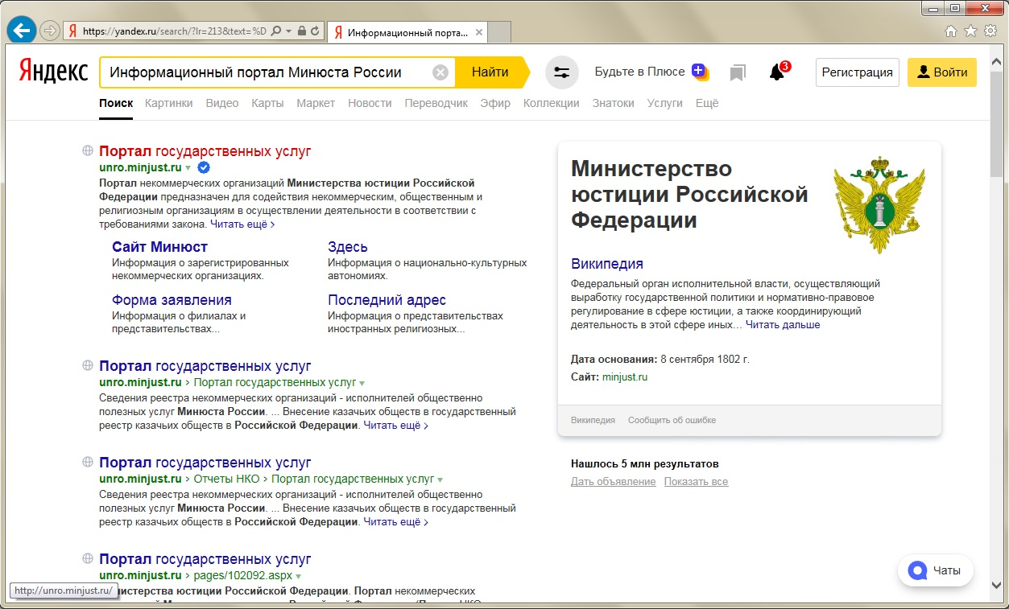
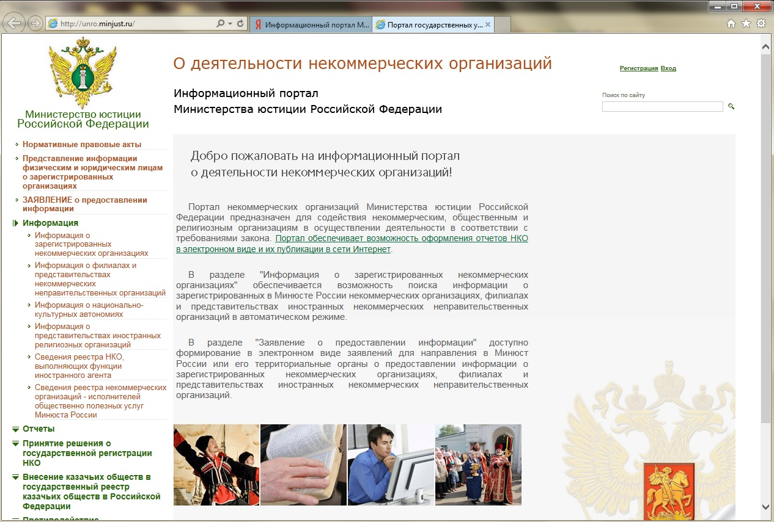
UNRO.MINJUST.RU
Notes:
Полномочия

Slide 21
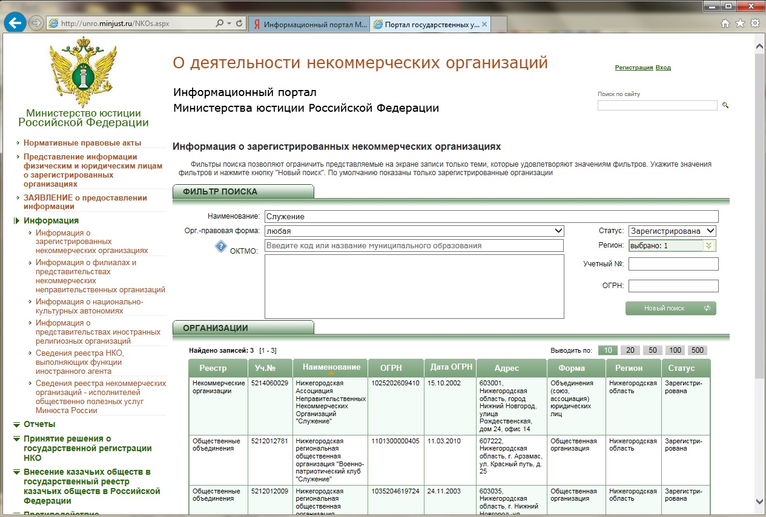
Notes:
Полномочия

Slide 22
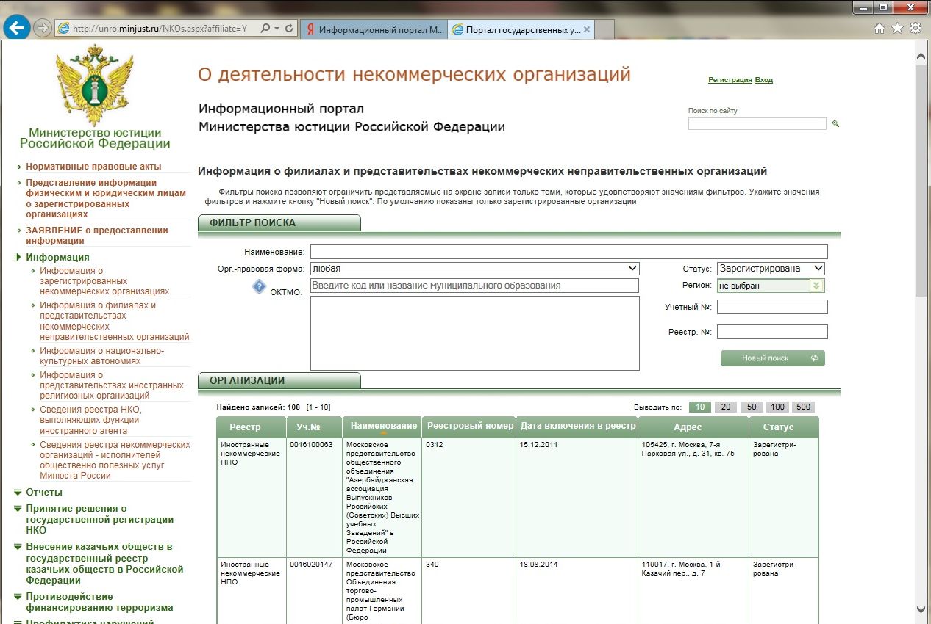
Notes:
Полномочия

Slide 23
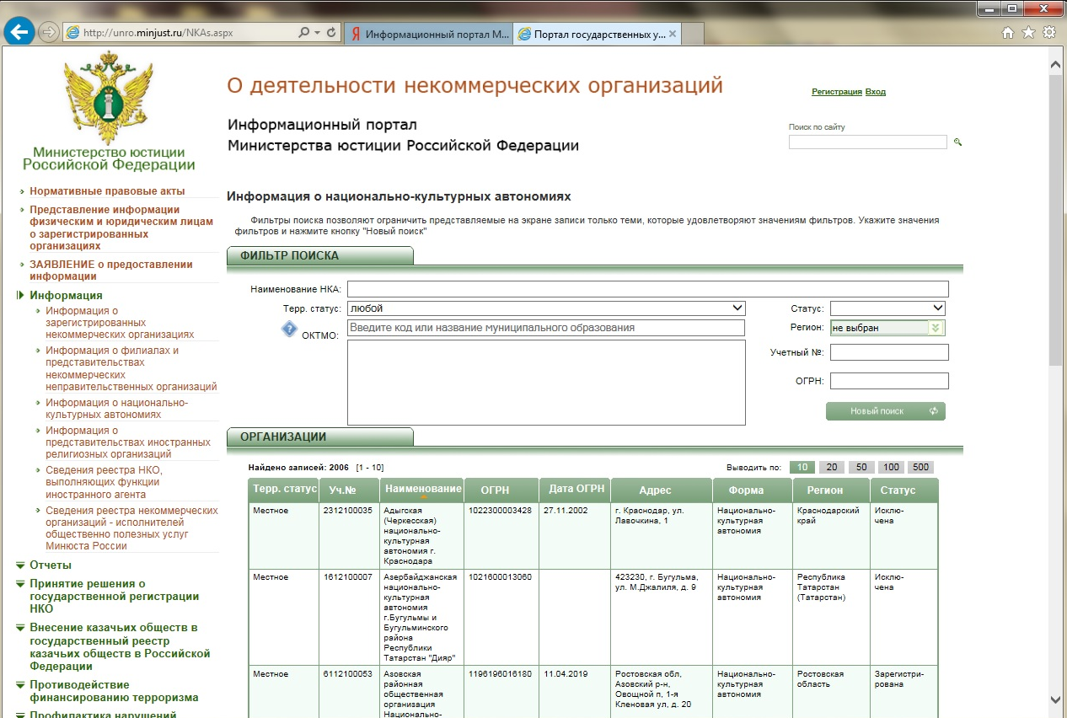
Notes:
Полномочия

Slide 24
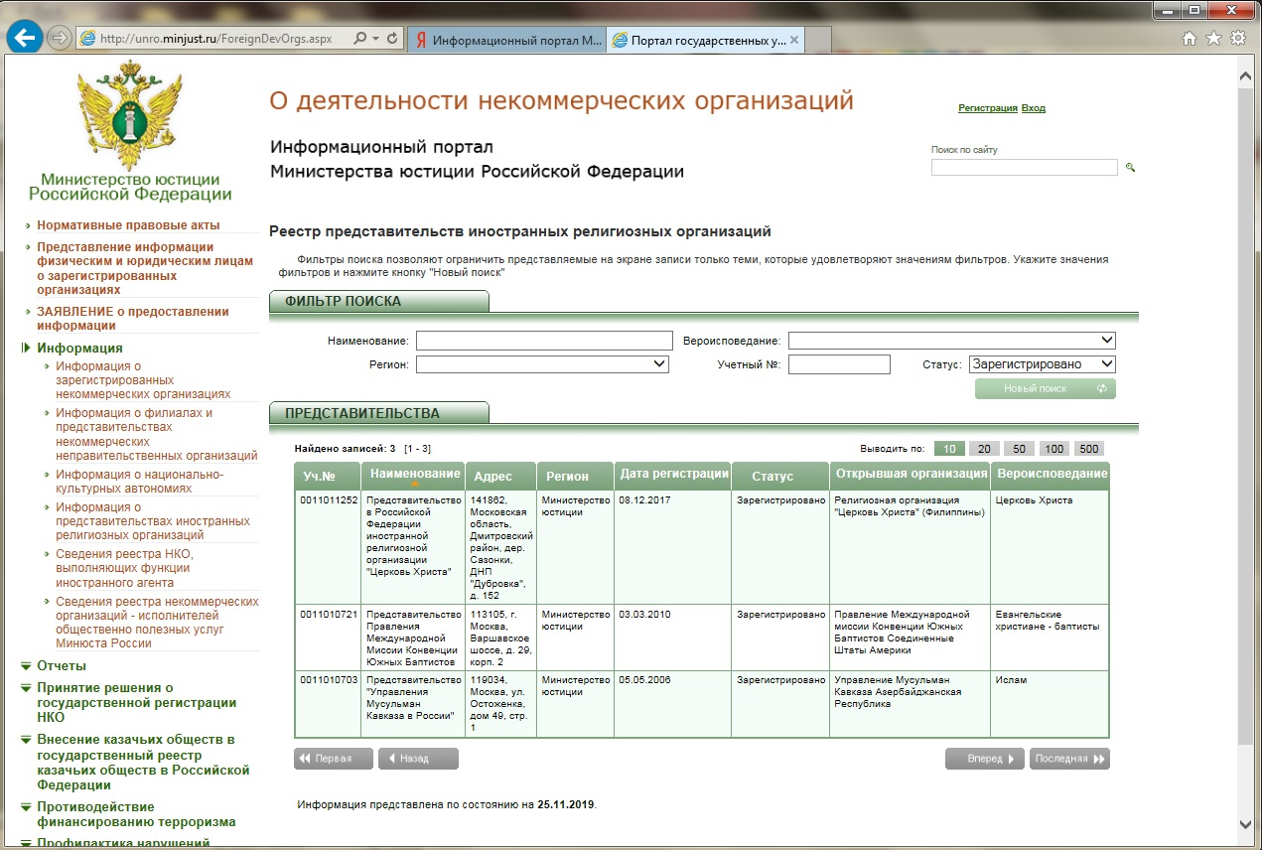
Notes:
Полномочия

Slide 25
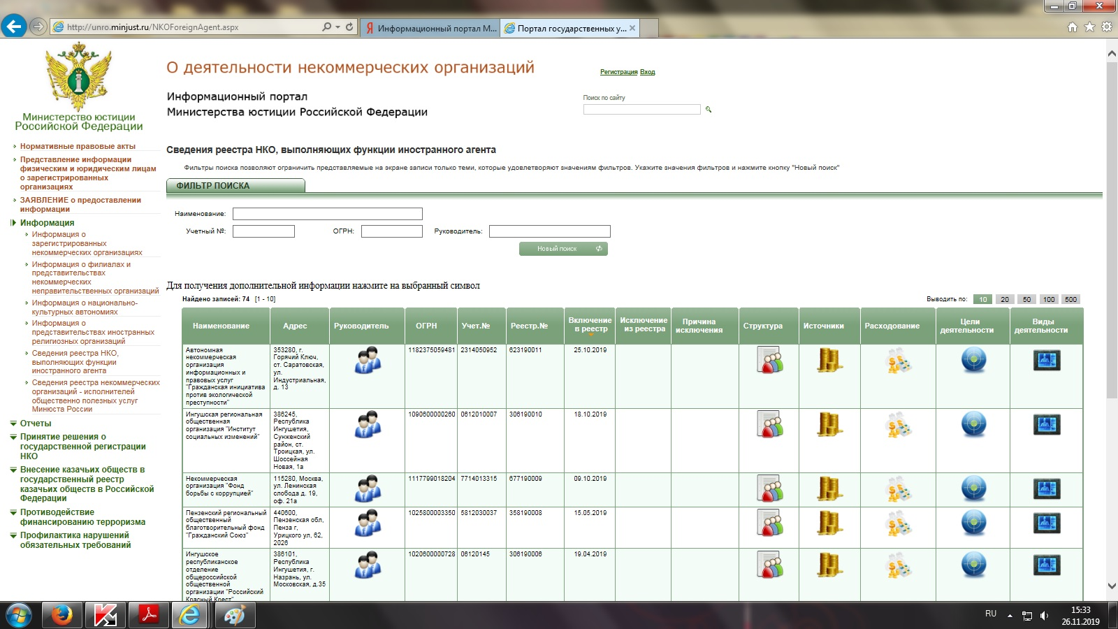
Notes:
Полномочия

Slide 26
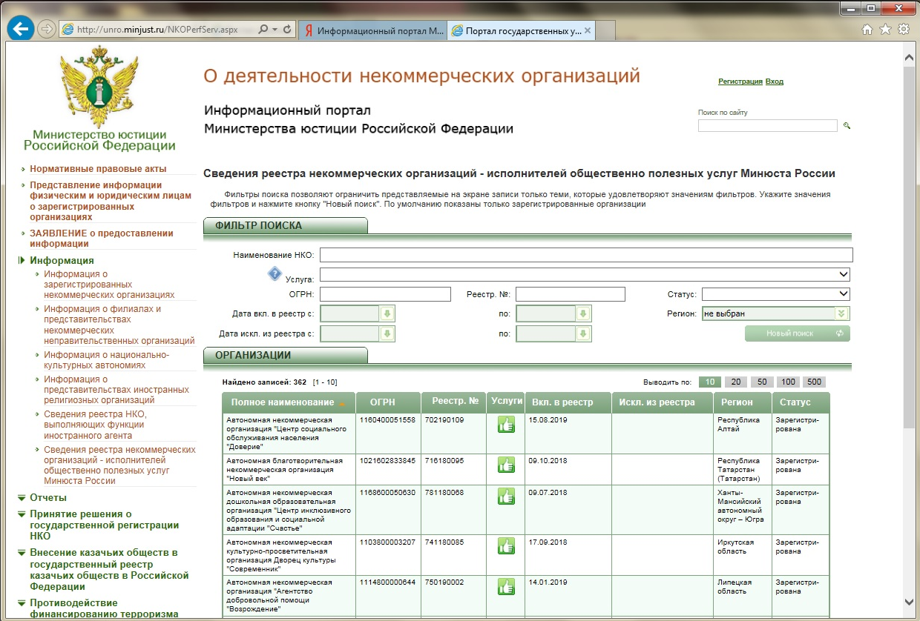
Notes:
Полномочия

Slide 27
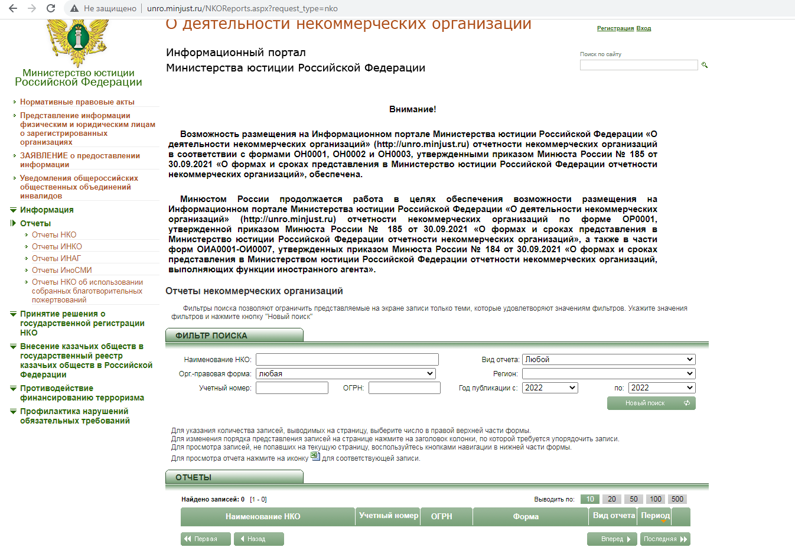
Notes:
Полномочия

Slide 28
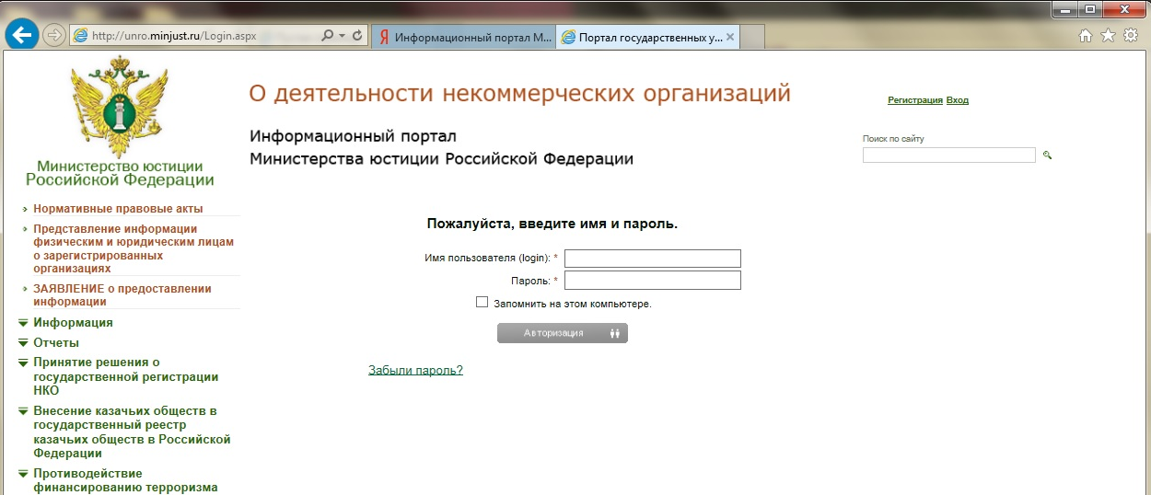
Notes:
Полномочия

Slide 29
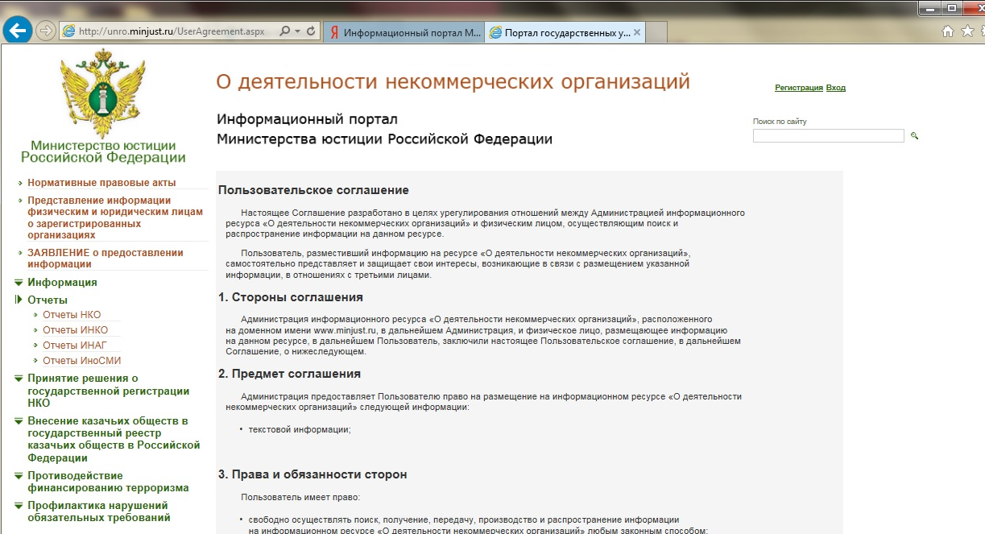
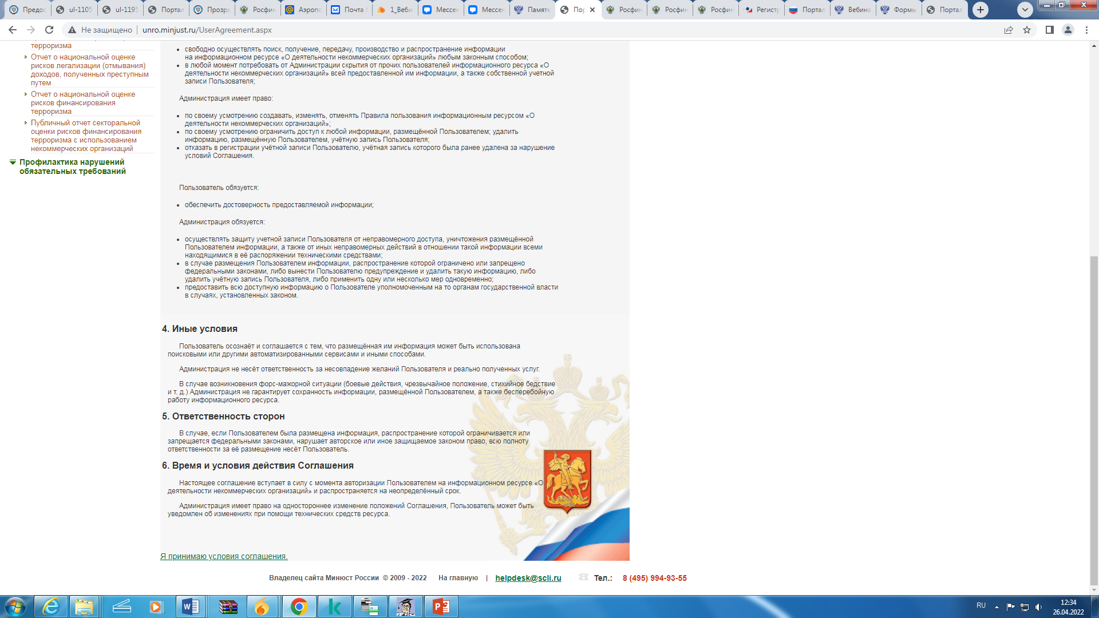
Notes:
Полномочия

Slide 30
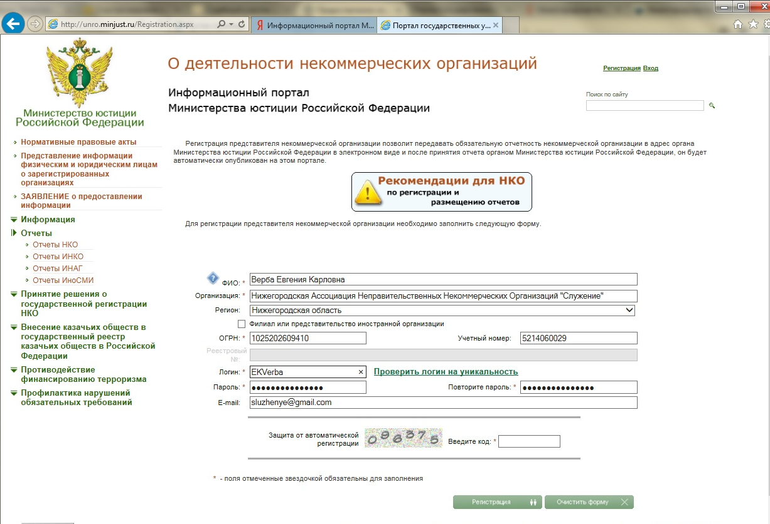
Notes:
Полномочия

Slide 31
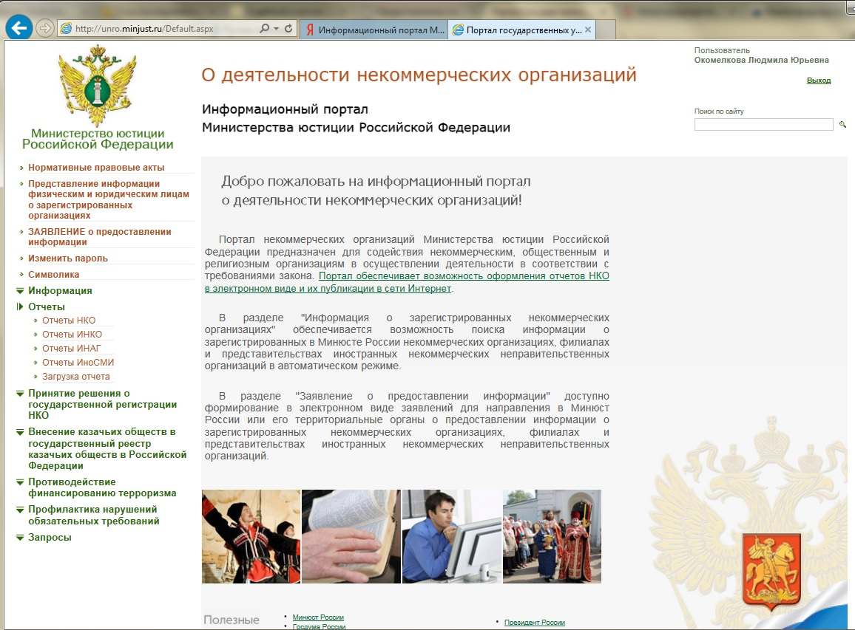
Notes:
Полномочия

Slide 32
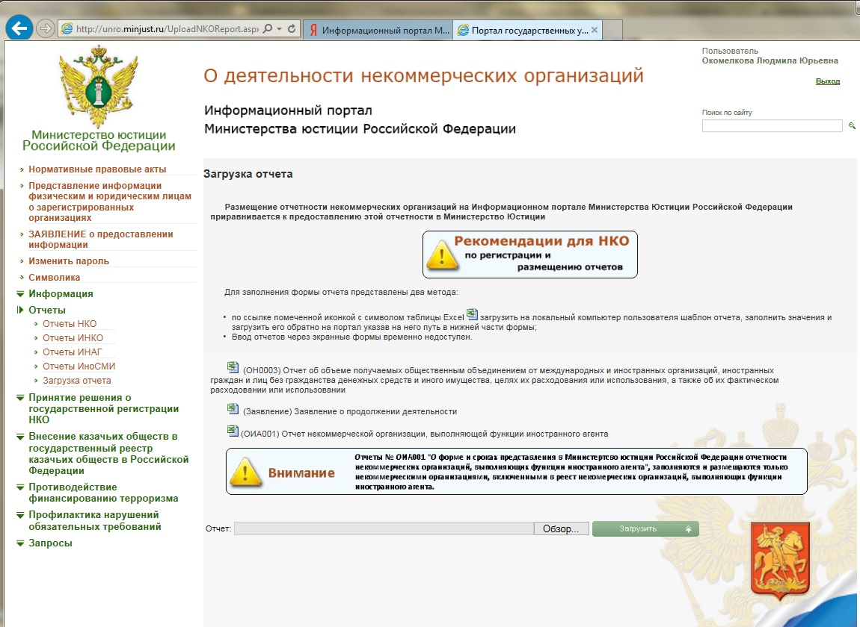
Notes:
Полномочия

Slide 33
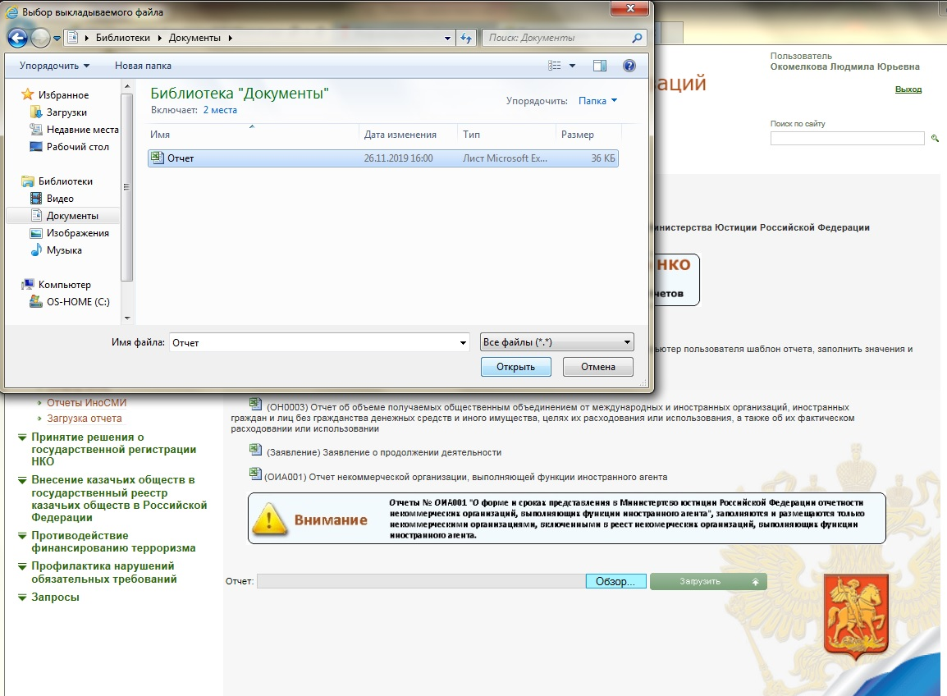
Notes:
Полномочия

Slide 34


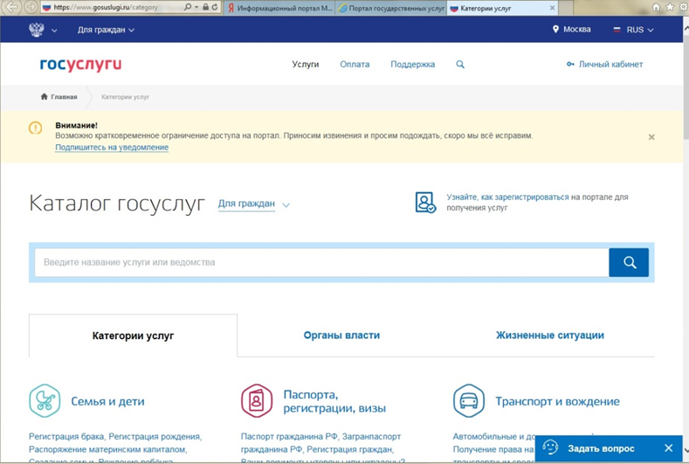
Получение государственной услуги по принятию решения о государственной регистрации некоммерческих организаций возможно в электронной форме и обеспечено на Едином портале государственных и муниципальных услуг www.gosuslugi.ru.

Slide 35


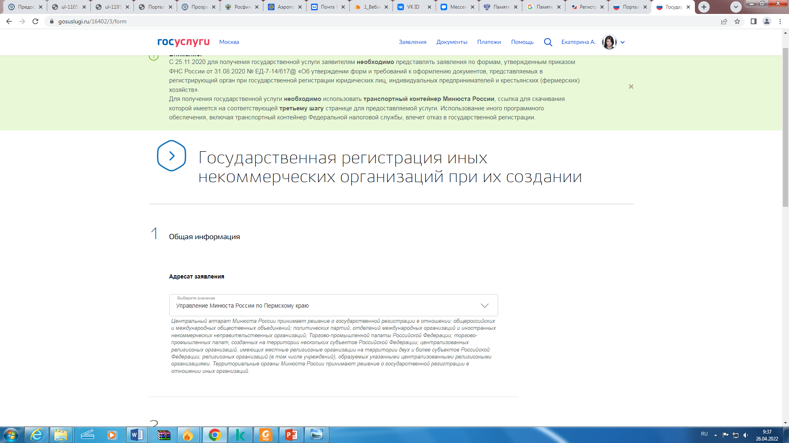
Услуга становится доступной для заявителя после прохождения процедуры аутентификации на Едином портале.
Для подготовки и направления документов в электронном виде необходимо:
1. Выбрать из выпадающего списка позицию «Адресат заявления», т.е. Минюст России или Управление Минюста России по Пермскому краю.

Slide 36

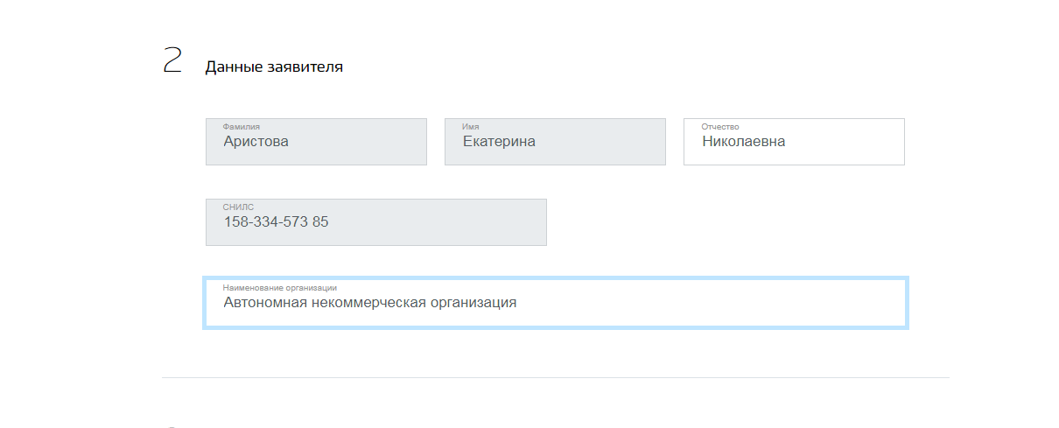
2. Заполнить поле «Наименование организации», выбрать требуемое значение поля «Организация, в отношении которой выполняются регистрационные действия».

Slide 37


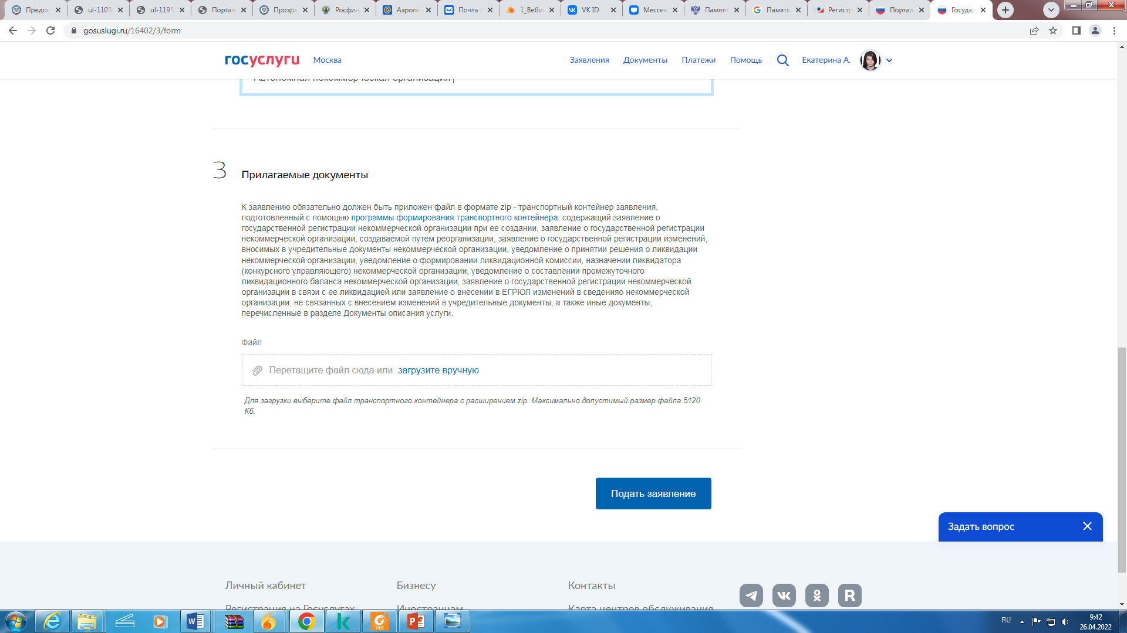
3. Прикрепить транспортный контейнер с документами, подготовленный с помощью программы формирования транспортного контейнера, ссылка для скачивания которой имеется на соответствующей третьему шагу странице для предоставляемой услуги.
Сканирование образов документов осуществляется в формате TIFF, при этом документы, содержащие несколько листов, сканируются в один файл.
Также необходимо учитывать, что размер транспортного контейнера не может превышать 5 Мб.

Slide 38


В случаях направления в регистрирующий орган документов, необходимых для совершения юридически значимых действий, предусмотренных пп.1 и 3 п. 1 ст.333.33 НК РФ в форме электронных документов, государственная пошлина не уплачивается (пп. 32 п. 3 ст. 333.35 НК РФ):
1) за государственную регистрацию юридического лица, за исключением государственной регистрации политических партий и региональных отделений политических партий, государственной регистрации общероссийских общественных организаций инвалидов и отделений, являющихся их структурными подразделениями;
2) за государственную регистрацию изменений, вносимых в учредительные документы юридического лица, за исключением государственной регистрации изменений, вносимых в учредительные документы отделений являющихся структурными подразделениями общероссийских общественных организаций инвалидов;
3) за государственную регистрацию ликвидации юридического лица, за исключением случаев, когда ликвидация юридического лица производится в порядке применения процедуры банкротства.

Slide 39


Преимущества подачи документов для государственной регистрации некоммерческой организации в электронном виде:
существенная экономия времени и ресурсов;
сокращенный срок оказания услуги – решение принимается Управлением в течение 10 рабочих дней (вместо 13 в случае подачи документов нарочно);
подача документов в любое удобное время;
доступ ко всей информации о ходе рассмотрения заявления, этапах прохождения и степени готовности документов в любое время;
отсутствие госпошлины;
документы, поданные в электронном виде, обладают той же юридической силой и влекут за собой такие же юридические последствия, что и документы, поданные лично

Slide 40


В случае возникновения проблем при работе с Единым порталом Вы можете обратиться в Центр поддержки пользователей по телефонам:
–8(800)100-70-10 – при нахождении на территории России, звонок бесплатный;
–115 –с мобильных телефонов при нахождении на территории России, звонок бесплатный;
–+7 495 727-47-47 – при нахождении за границей, оплата звонка по тарифам оператора страны пребывания.
Также Вы можете обратиться в службу поддержки по адресу электронной почты support@gosuslugi.ru.
Помощь в представлении документов через Единый портал можно получить в Управлении по предварительной договоренности и при наличии электронно-цифровой подписи

Slide 41
Контакты:
ru59-nko@minjust.gov.ru
291-94-82 доб.:
314, 315, 212, 316, 204, 313, 312
Notes:
Полномочия

